Slide 1







Anàlisi Estratègica de les Vendes d'una empresa en el Sector Industrial

Slide 2
Anàlisi Estratègica de les Vendes d'una empresa en el Sector Industrial
Introducció (premisses):
Outputs a final d’any (tancament) de l’anàlisi de les vendes d’una empresa industrial.
Enfocat a la direcció: CEO,CFO, Cap de vendes.
Forma dinàmica -consultable-; ampliable la base de dades pels següents anys.

Slide 3
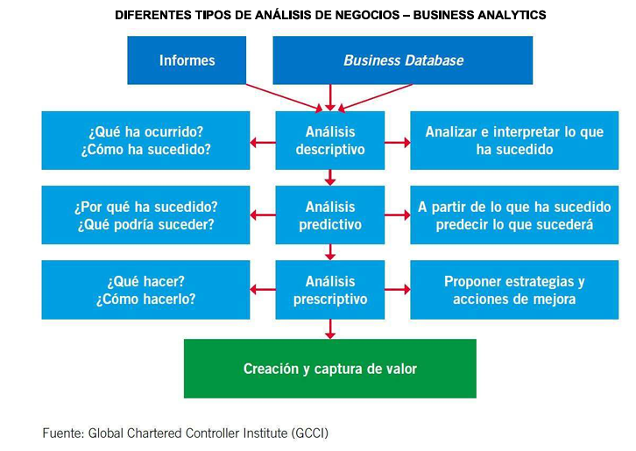
sfsf

Slide 4
Anàlisi Estratègica de les Vendes d'una empresa en el Sector Industrial
Objectius:
Anàlisis de les vendes de forma general.
Anàlisis de les vendes per productes: tipus, famílies...
Anàlisis de les vendes per clients i zones.
Comparació amb el pressupost.
Conclusions generals.
Recomanacions.

Slide 5



Anàlisi Estratègica de les Vendes d'una empresa en el Sector Industrial
Recursos/Eines:
Projecte elaborat sobre 4 dataset diferents: vendes (2022,2023 i 2024), Clients, productes, pressupost 2024. De fonts diferents: ERP (Microsoft Dynamic 365) , CRM, Oracle/Excel.
ETL:
Excel→ extracció.
Python→ Transformació (neteja de dades, normalitzar, crear variables, filtrar, unir taules...).
Power Query→ Transformació (neteja de dades, normalització, agregació...)
Power Bi → Carrega (load).
Python → Carrega (load) (gràfics interactius).
Visualització:
Power Bi → Report.
Python → Gràfics interactius de suport.

Slide 6

Anàlisi Estratègica de les Vendes d'una empresa en el Sector Industrial
Fases del projecte:
Marcar objectius.
Anàlisis de les dades prèvia a ETL (estat de les dades).
ETL.
Visualitzacions.
Anàlisis d’alguns resultats.

Slide 7


Anàlisi Estratègica de les Vendes d'una empresa en el Sector Industrial
Conclusions:
Disminució de les ventes amb un augment de la qtt de vendes i lleuger augment del marge recolzat per la disminucions de preus de productes claus en l’empresa.
Forta dependència de la Línia de productes C3 i de la Família de productes: TCN, DSP, FOM, PRM.
Marges per productes estrelles en tendència a la baixa.
Bdg 2024 esbiaixat a la baixa respecte les vendes reals, desviació de les vendes significativa (7%).
Cartera amplia de clients, centrada bàsicament a Espanya, amb creixements a l’Orient mitjà i Nord Amèrica.

Slide 8
Anàlisi Estratègica de les Vendes d'una empresa en el Sector Industrial
Recomanacions:
Realització mix de productes. Revisió política de preus.
Revisió i justificació dels outliers.
Anàlisis i determinació dels gaps.
Anàlisis cartera de clients i causes de les variacions.
Pressupost més precís.
Anàlisis mensual, revisió tendència marges de productes claus.
Previsió/entrenament de les vendes a traves de Machine learning.
Acabar el “cercle” i muntar PL analític.

Slide 9
USP:
Distribució TCN de USP per als anys 2023 i 2024
Distribució FOM de USP per als anys 2023 i 2024
Distribució DSP de USP per als anys 2023 i 2024
Sales vs Bdg 2024:
Monthly Sales vs Budget Performance 2024
Sales deviation: actual vs monthly budget 2024
Monthly Quantitative Sales vs Budget Performance 2024
Quantitative deviation: actual vs monthly budget 2024
Overall data:
Invoice data 2024

Slide 10
Gràcies

